Slide 1
Accès à l’eau potable
dans le monde
Tableau de bord d’aide à la décision pour DWFA
Réunion de restitution · Étude 2000 - 2018
Présenté par : Corentin DERVOUT
Notes:
Bonjour à tous et merci de votre présence. Je vais vous présenter le tableau de bord réalisé pour DWFA sur l’accès à l’eau potable dans le monde, sur la période 2000–2018. L’objectif de cette réunion est de vous restituer la démarche, les données mobilisées et l’outil retenu, avant une démonstration en direct du tableau de bord.

Slide 2
Sommaire
1
Contexte & objectifs
2
Les données sources
3
Prétraitement & modélisation
4
Le blueprint
5
Choix de l’outil
6
Résultats
7
Démonstration
Notes:
Voici le déroulé de la présentation. Je commence par le contexte et les objectifs, puis je présente les données sources. J’explique ensuite le prétraitement et la modélisation, avant de vous montrer le blueprint qui a servi de plan de construction. Je justifie le choix de Power BI, et je termine par la démonstration.

Slide 3
1
Contexte & objectifs
DWFA (« Drinking Water For All ») est une ONG qui accompagne les pays pour améliorer l’accès à l’eau potable.
Objectif du tableau de bord :
identifier les pays les plus en difficulté et prioriser les efforts sur les trois domaines d’expertise de l’ONG.
Trois vues : mondiale, continentale et nationale.
Domaine 1 : Création de services
Développer de nouvelles infrastructures d’accès à l’eau.
Domaine 2 : Modernisation
Améliorer la qualité des services existants.
Domaine 3 : Consulting
Accompagner les administrations publiques.
Notes:
DWFA est une ONG qui accompagne les pays pour améliorer l’accès à l’eau potable. Le tableau de bord répond à un besoin simple : identifier les pays les plus en difficulté et décider où concentrer les efforts. Ces efforts s’organisent autour de trois domaines d’expertise : la création de nouveaux services, la modernisation des services existants, et le consulting auprès des administrations. Le tableau propose trois vues — mondiale, continentale et nationale — pour aller du global au particulier.

Slide 4
2
Les données sources
5
194
2000–2018
OMS · FAO
fichiers CSV
pays couverts
période analysée
sources
Indicateurs mobilisés : accès à l’eau potable (de base et de haute qualité), mortalité liée à l’eau insalubre, population rurale et urbaine, stabilité politique ; chacun suivi année par année, de 2000 à 2018.
Notes:
Les données ont été fournies par un data engineer : cinq fichiers couvrant 194 pays sur la période 2000–2018, issus de sources de référence, l’OMS et la FAO. Elles portent sur quatre familles d’indicateurs : l’accès à l’eau potable (de base et de haute qualité), la mortalité liée à l’eau insalubre, la population rurale et urbaine, et la stabilité politique. Chaque indicateur est suivi année par année, ce qui permet d’observer les évolutions dans le temps.

Slide 5
3
Prétraitement des données
Nettoyage & transformations entièrement réalisés dans Power BI
1
Tout dans Power Query (langage M)
L’ensemble du prétraitement est réalisé directement dans Power BI, sans outil externe : le fichier est autonome.
2
Transformations
Pivots (les granularités passent en colonnes), jointures entre les cinq fichiers, typage et nettoyage.
3
Champs calculés
Part de la population sans accès (complément à 100 %), part urbaine, stabilité moyenne par pays, indice d’efficacité de la politique publique.
4
Cas particuliers
Mortalité disponible pour 2016 uniquement ; exclusion des territoires hors du périmètre des 194 pays.
Notes:
Point important : tout le prétraitement a été réalisé directement dans Power BI, avec Power Query — aucun outil externe n’est nécessaire, le fichier est autonome. Concrètement, j’ai transformé les données : des pivots pour passer les granularités en colonnes, des jointures entre les cinq fichiers, du typage et du nettoyage. J’ai aussi créé plusieurs indicateurs calculés : la part de population sans accès, la part urbaine, la stabilité moyenne par pays et un indice d’efficacité de la politique publique. Enfin, j’ai géré les cas particuliers : la mortalité n’existe que pour 2016, et j’ai exclu les territoires hors du périmètre des 194 pays.

Slide 6
3
Prétraitement : modélisation
Un modèle en étoile à dimensions conformes
Calendrier (2000-2018)
Région (pays · continent)
Accès à l’eau
Population
Mortalité (2016)
Stabilité politique
Efficacité gouv.
Deux dimensions partagées filtrent toutes les tables de faits : cohérence des trois vues, meilleures performances d’affichage, et gestion propre des couvertures temporelles différentes (la mortalité n’existe que pour 2016).
Notes:
Côté modélisation, j’ai construit un modèle en étoile à dimensions conformes. Deux tables partagées — un calendrier des années et une table des régions avec pays et continent — filtrent l’ensemble des tables de faits. Cette organisation garantit la cohérence entre les trois vues, de meilleures performances d’affichage, et surtout une gestion propre des couvertures temporelles différentes : la mortalité, par exemple, n’existe que pour 2016, ce que le modèle absorbe sans créer d’incohérence.

Slide 7
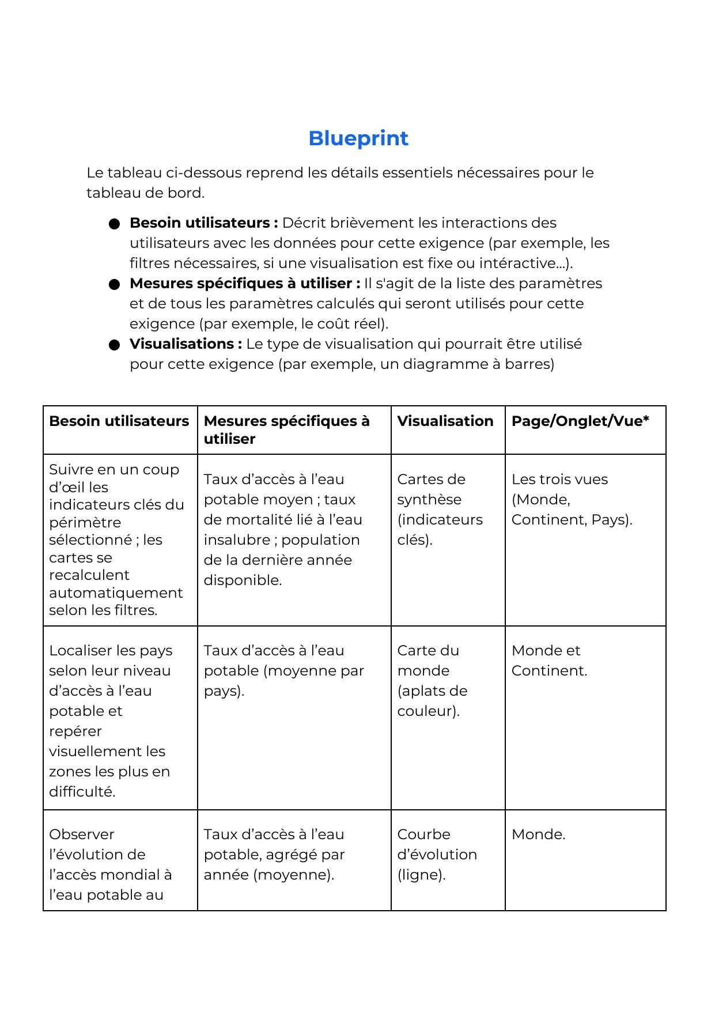
4
Le blueprint : synthèse des besoins
Document de cadrage remis avant la réalisation.
Pour chacune des trois vues, il relie :
le besoin utilisateur → les indicateurs → la visualisation retenue.
Notes:
Avant de construire quoi que ce soit, j’ai formalisé un blueprint, un document de cadrage. Pour chacune des trois vues, il relie le besoin de l’utilisateur, les indicateurs à mobiliser et la visualisation retenue. Il m’a servi de plan avant la réalisation dans Power BI, et il garantit que chaque graphique répond à un besoin précis.

Slide 8
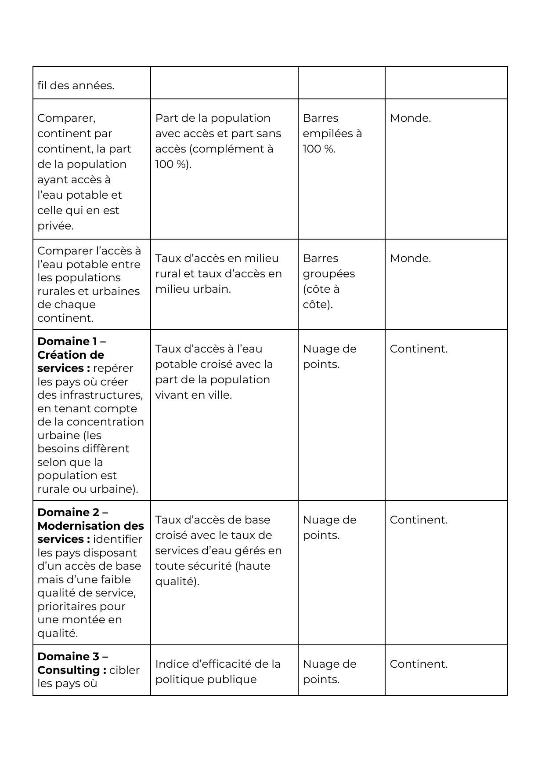
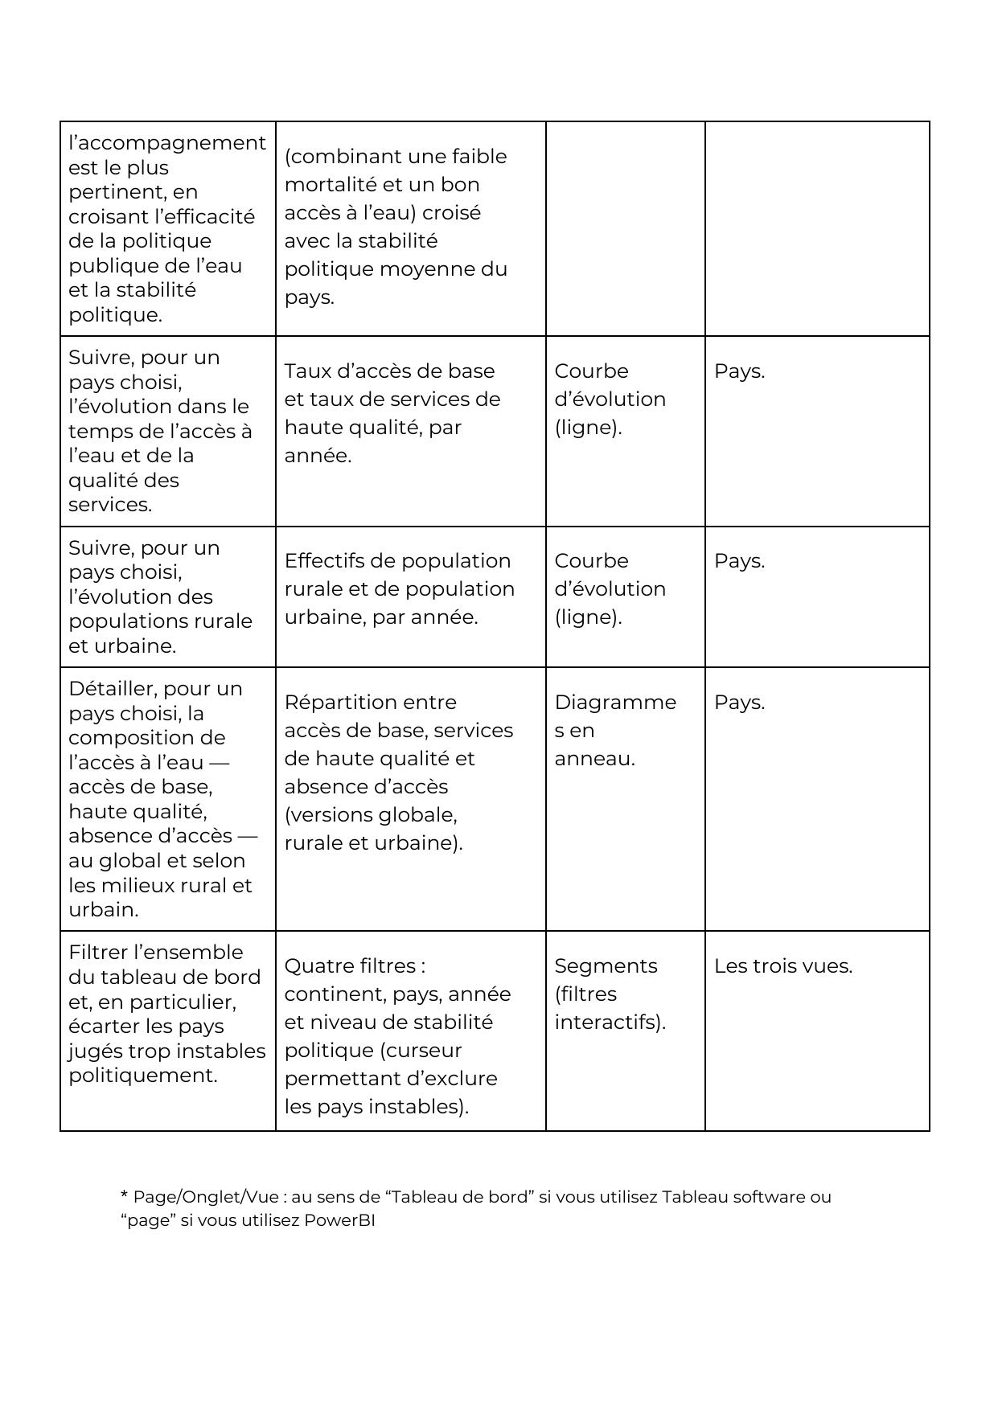
4
Le blueprint : détail des vues
Les douze besoins couvrent les vues Monde, Continent et Pays, avec les indicateurs des trois domaines.
Notes:
Voici le détail du blueprint. Il couvre douze besoins répartis sur les trois vues et intègre les indicateurs des trois domaines d’expertise. À chaque ligne : un besoin, une mesure, une visualisation et la vue concernée. C’est aussi une manière de vérifier que toutes les exigences sont couvertes.

Slide 9
5
Pourquoi Power BI plutôt que Tableau ?
Une compétence déjà acquise. Ayant utilisé Power BI sur un projet précédent, réutiliser ce savoir-faire a permis de livrer plus vite et avec moins de risque. Tableau aurait imposé l’apprentissage d’un nouvel outil, ralentissant le projet.
Power BI est retenu
Tableau est écarté pour ce projet
• Compétence existante → opérationnel immédiatement
• Power Query (M) : tout le prétraitement dans l’outil
• Modélisation en étoile et mesures DAX
• Power BI Desktop gratuit
• Outil non maîtrisé → temps d’apprentissage
• Aurait ralenti la livraison
• Résultat équivalent possible, mais moins efficace ici
Notes:
Un mot sur le choix de l’outil. J’ai retenu Power BI plutôt que Tableau, principalement parce que je le maîtrisais déjà pour l’avoir utilisé sur un projet précédent : réutiliser cette compétence m’a permis d’être opérationnel immédiatement et de livrer plus vite, avec moins de risque. Apprendre Tableau aurait été possible, mais aurait ralenti le projet pour un résultat au fond équivalent. Power BI apporte aussi des atouts adaptés ici : Power Query pour tout le prétraitement, la modélisation en étoile, les mesures DAX, et une version Desktop gratuite.

Slide 10
6
Résultats : les pays à cibler
Recommandations issues de l’analyse, par domaine d’expertise
DOMAINE 1
Création de services
Critère : accès à l’eau le plus faible
• Tchad — 39 %
• Soudan du Sud — 41 %
• Éthiopie — 41 %
• RD Congo — 43 %
• Niger — 50 %
DOMAINE 2
Modernisation
Critère : bon accès de base, faible qualité (base / qualité)
• Laos — 82 / 16 %
• Népal — 89 / 27 %
• Bhoutan — 97 / 36 %
• Mongolie — 83 / 24 %
• Mexique — 99 / 43 %
DOMAINE 3
Consulting
Critère : administration stable, politique perfectible
• Bénin
• Zambie
• Lesotho
• Mozambique
• Malawi
Liste indicative issue de l’analyse (2016–2017), à affiner avec les équipes terrain.
Notes:
Voici les recommandations concrètes issues de l’analyse, organisées par domaine. Pour la création de services, la priorité va aux pays où l’accès est le plus faible : Tchad, Soudan du Sud, Éthiopie, RD Congo, Niger. Pour la modernisation, on cible les pays qui ont un bon accès de base mais une faible qualité de service : Laos, Népal, Bhoutan, Mongolie, Mexique. Pour le consulting, on retient des administrations suffisamment stables mais dont la politique de l’eau reste perfectible : Bénin, Zambie, Lesotho, Mozambique, Malawi. C’est une liste indicative, à affiner ensuite avec les équipes de terrain.

Slide 11
Démonstration
• Parcours des trois vues : mondiale → continentale → nationale
• Filtres interactifs : continent, pays, année, stabilité politique
• Cas d’usage : repérer les pays prioritaires, domaine par domaine
Prochaines étapes : finalisation de l’accessibilité (textes alternatifs, ordre de tabulation) et publication.
Merci de votre attention.
Notes:
Passons à la démonstration. Je vais parcourir les trois vues, de la vue mondiale à la vue nationale, et manipuler les filtres — continent, pays, année, et le curseur de stabilité politique — pour montrer comment on identifie les pays prioritaires, domaine par domaine. Il me restera à finaliser l’accessibilité (textes alternatifs, ordre de tabulation) puis à publier le tableau de bord. Merci de votre attention, je suis à votre disposition pour vos questions.

